Slide 1
2DGP 프로젝트 1차 발표
게임공학과 2020182028 이규원

Slide 2
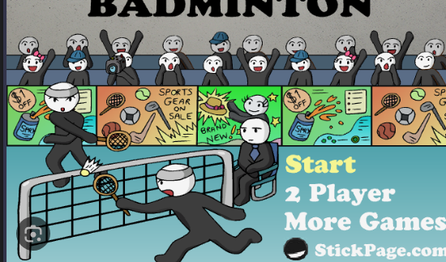
게임 컨셉
배드민턴 게임
캐릭터끼리 배드민턴 라켓을 휘두르고 콕을 날려 상대쪽 바닥으로 떨어지게 해 점수를 휙득하는 게임.

Slide 3
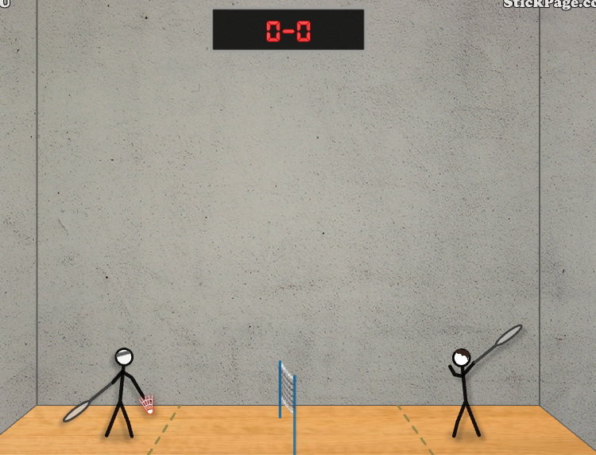
예상 게임 진행 흐름
게임 시작 시, 방향키로 캐릭터를 움직이고, 히트 키로 서브를 넣을 수 있다.

Slide 4
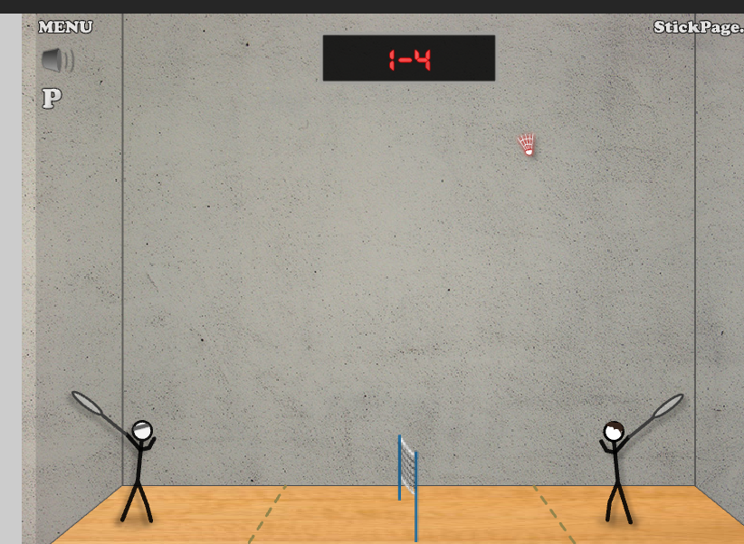
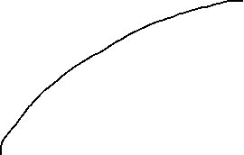
예상 게임 진행 흐름
랠리를 시작하면 공이 라켓에 맞은 각도와 힘에 따라 포물선을 그리며 날라간다.

Slide 5
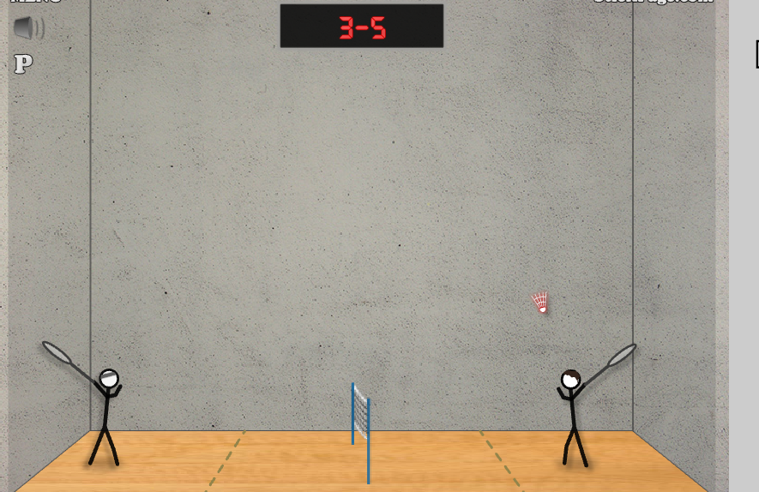

예상 게임 진행 흐름
공이 날라오는 타이밍에 맞춰 배드민턴 라켓을 휘두르면 다시 배드민턴 각도와 힘에 따라 날라가 랠리를 이어나갈 수 있다.
이 때, 공이 코트 안으로 떨어지거나 네트에 걸리면 점수를 내준다.

Slide 6
개발 일정
1주차 | 리소스 준비
2주차 | 플레이어, 배경 코트 그리기
3주차 | 공 충돌체, 라켓의 충돌처리 구현
4주차 | AI 구현, 랠리 구현
5주차 | 스킬 (대쉬, 스매쉬 기술 등) 구현
6주차 | 스테이지, 점수 구현
7주차 | 테스트게임을 통한 밸런싱 패치
8주차 | 추가할부분과 부족한부분 보완

Slide 7
게임 기획서
- 배드민턴 게임
배드민턴 서브와 랠리를 통해 상대 코트에 공을 넣어 점수를 휙득하고 게임에서 승리한다.
스테이지를 클리어 할 때마다, 새로운 기술들이 해방되고 기술들을 활용해 최종 보스전까지 이기는 방식으로 구현 될 것이다.
AI는 무적으로 만들지 않기 위해 이동속도나 스테미너를 구현 해 제약을 걸고 랠리가 이어질 수록 헛칠 확률이 늘어나는 등의 조정이 이어질 것이다.

